Slide 1
DZIAŁ AERODYNAMIKI
Przedstawia: Kacper Krysiński i Manfred Gawlas

Slide 2
Skąd pomysł

Slide 3
Dlaczego nie tylko ACS

Slide 4
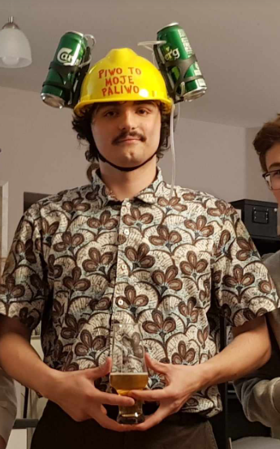
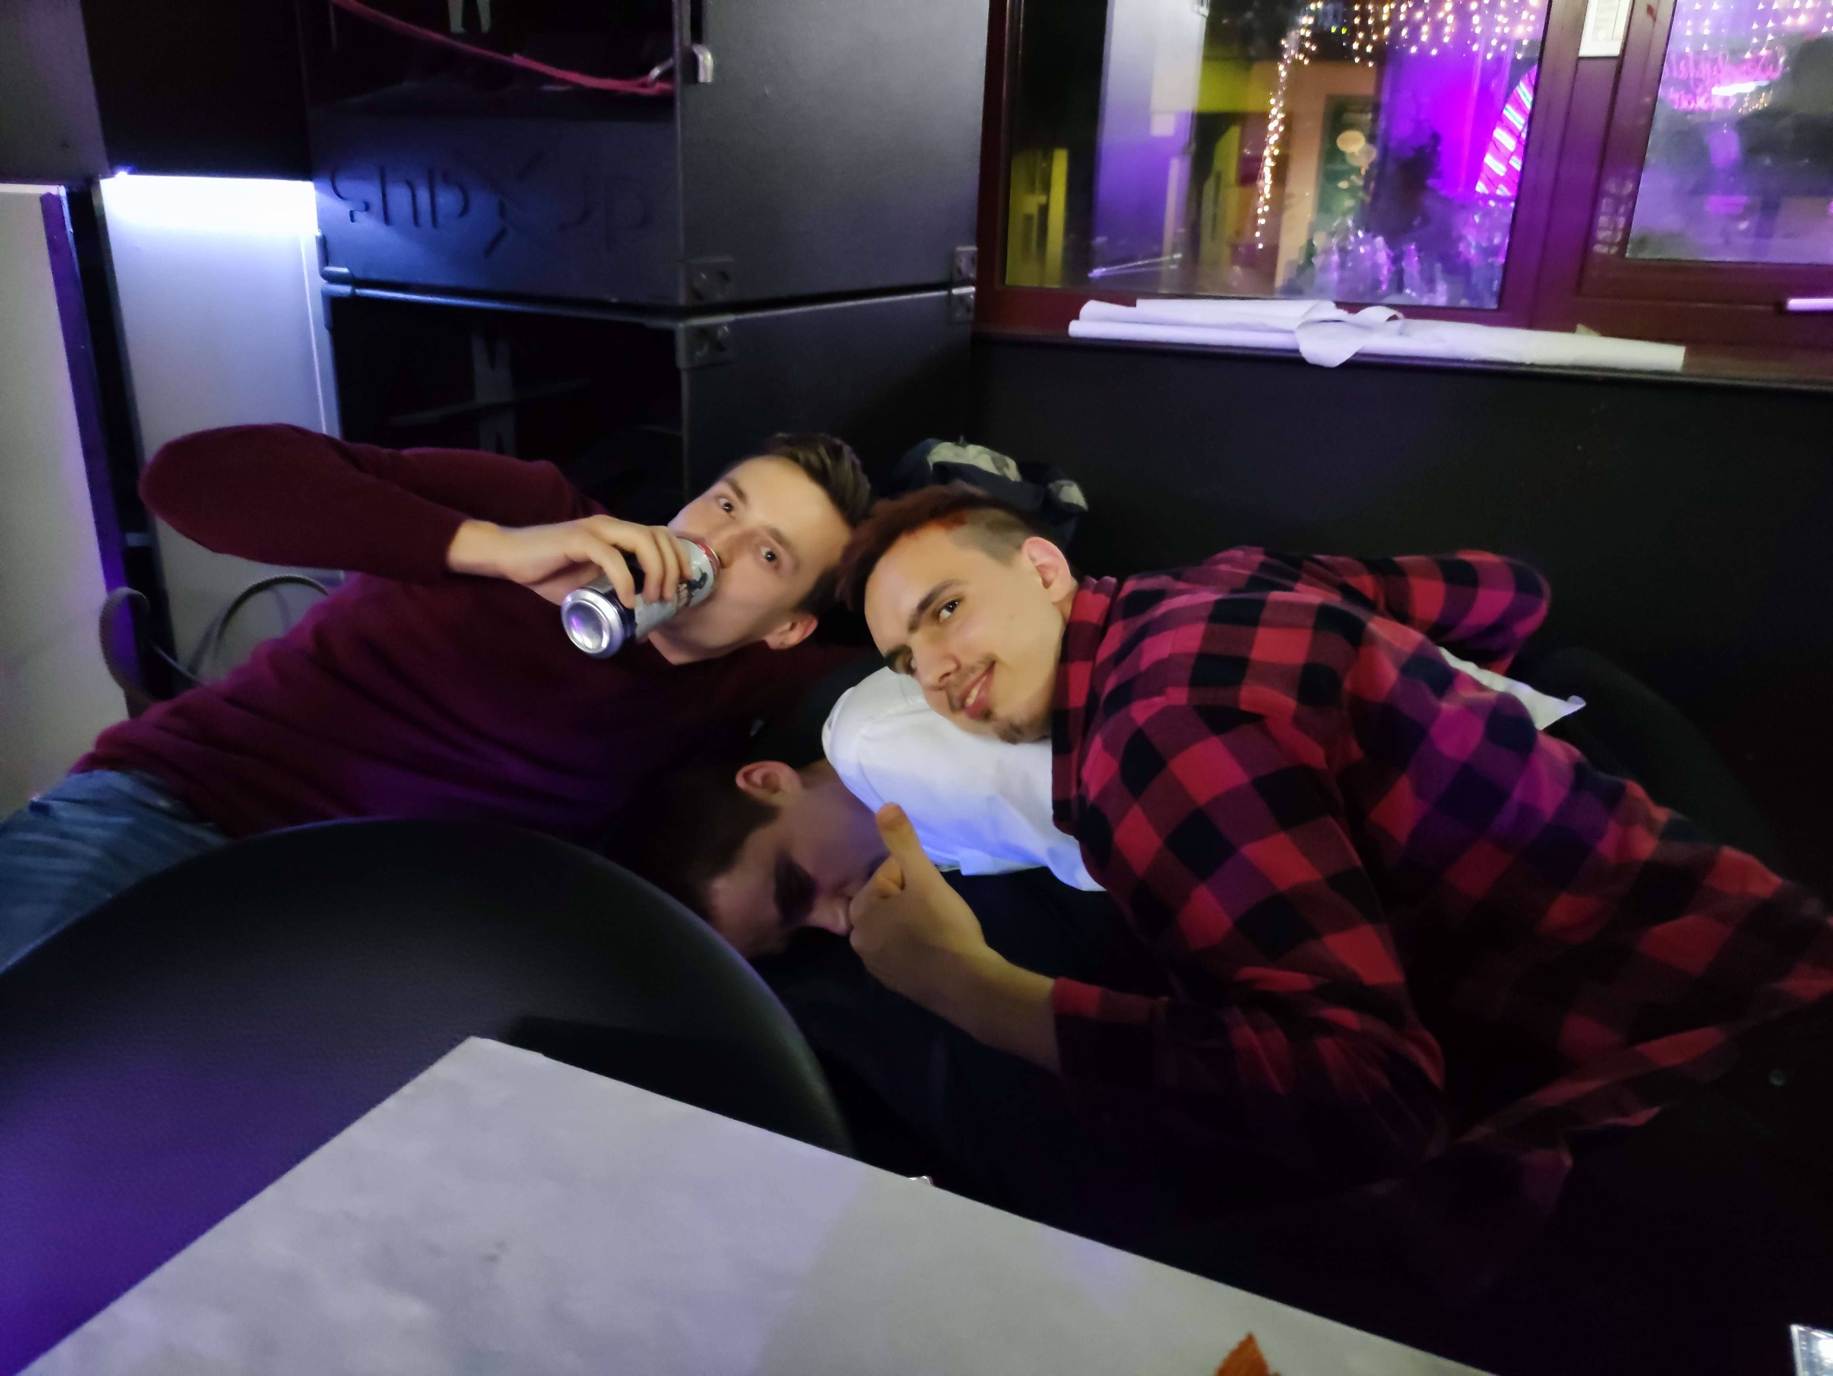
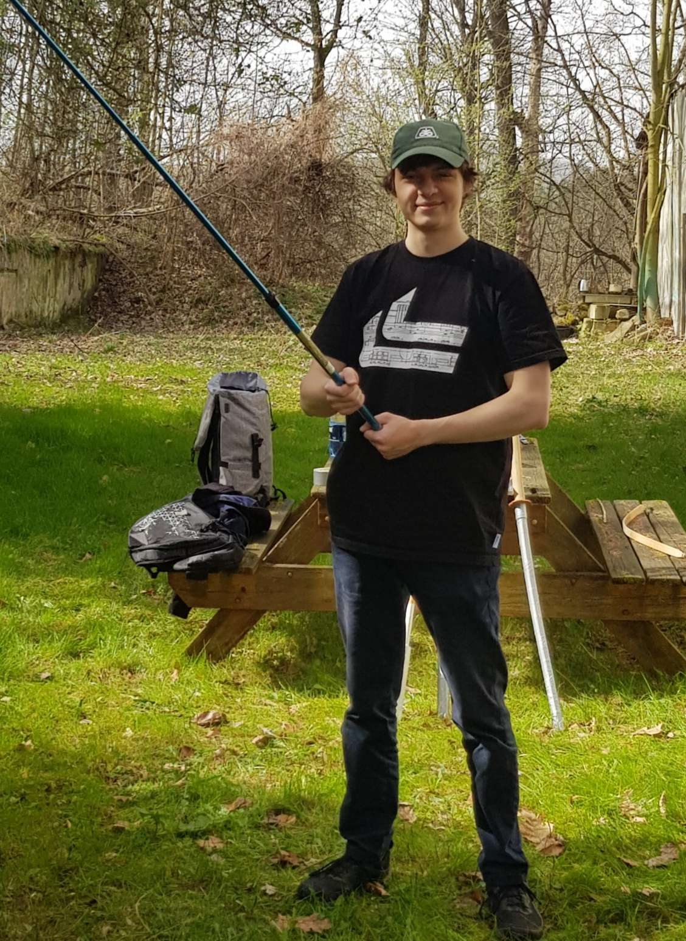
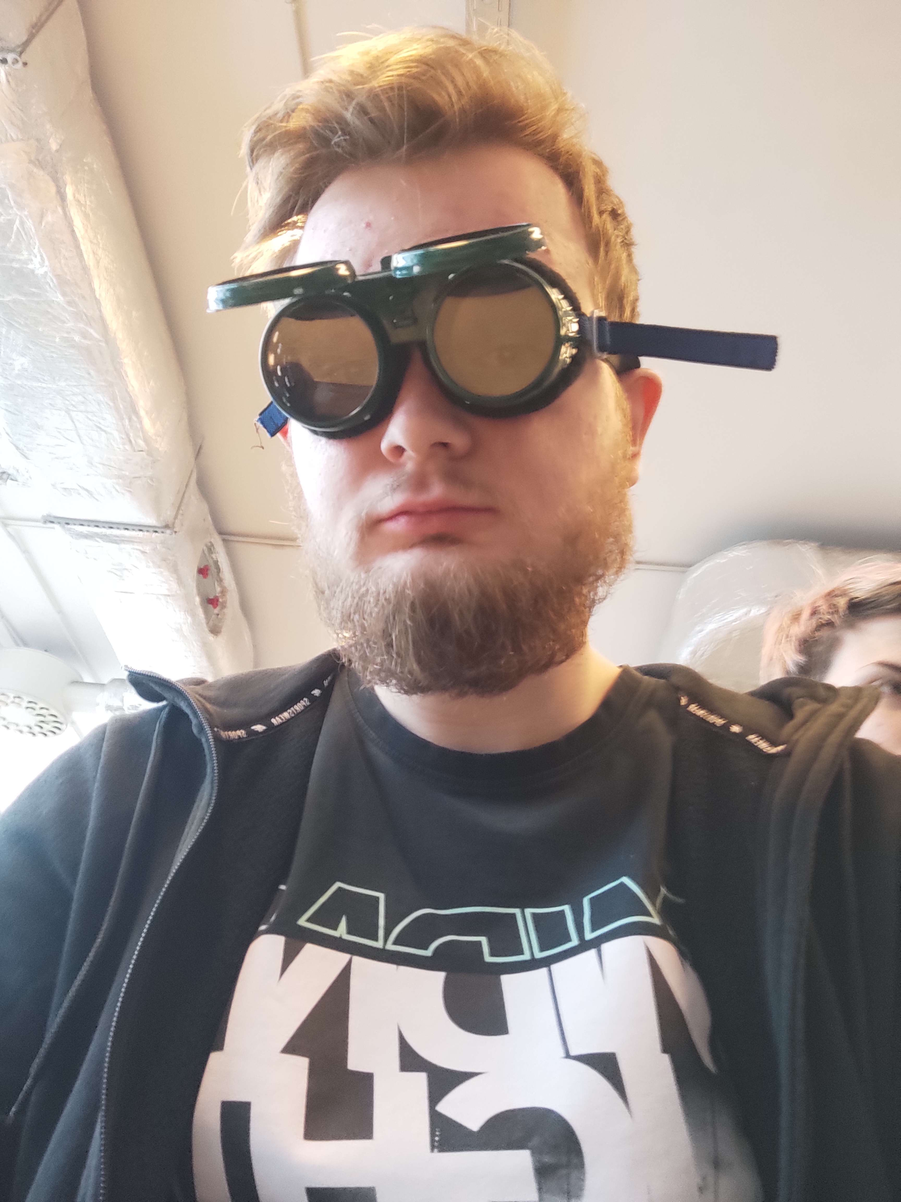
Our team
Kacper Krysiński
Manfred Gawlas
Piotr Paczkowski
Mateusz Pilecki

Slide 5
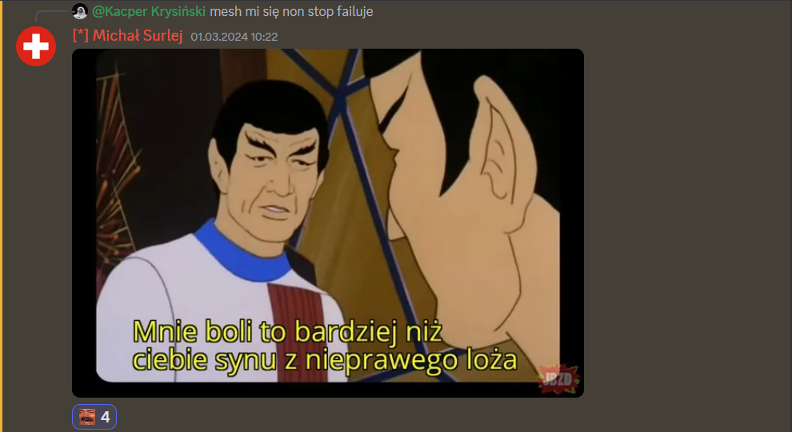

Slide 6
01
Początki:
Jak to się zaczęło?

Slide 7
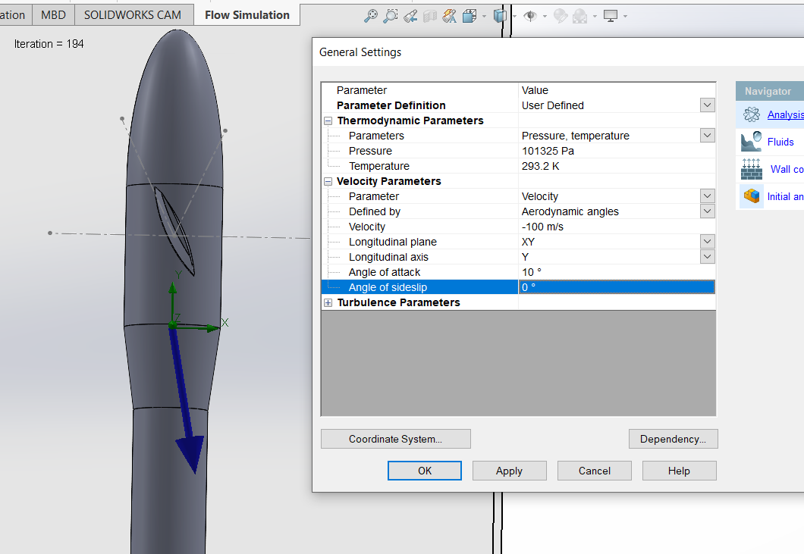
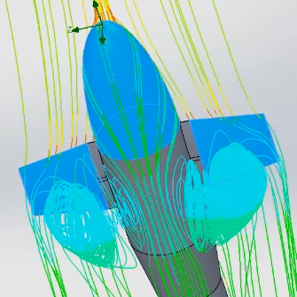
Symulacje w Solidworksie

Slide 8
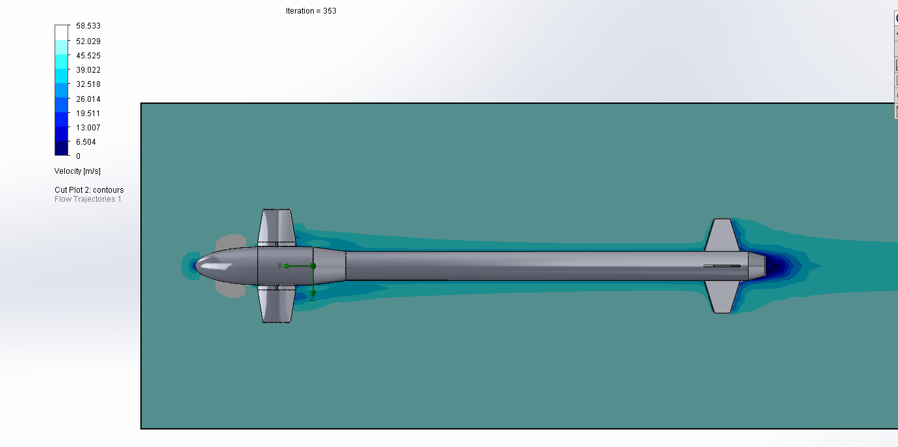

Slide 9
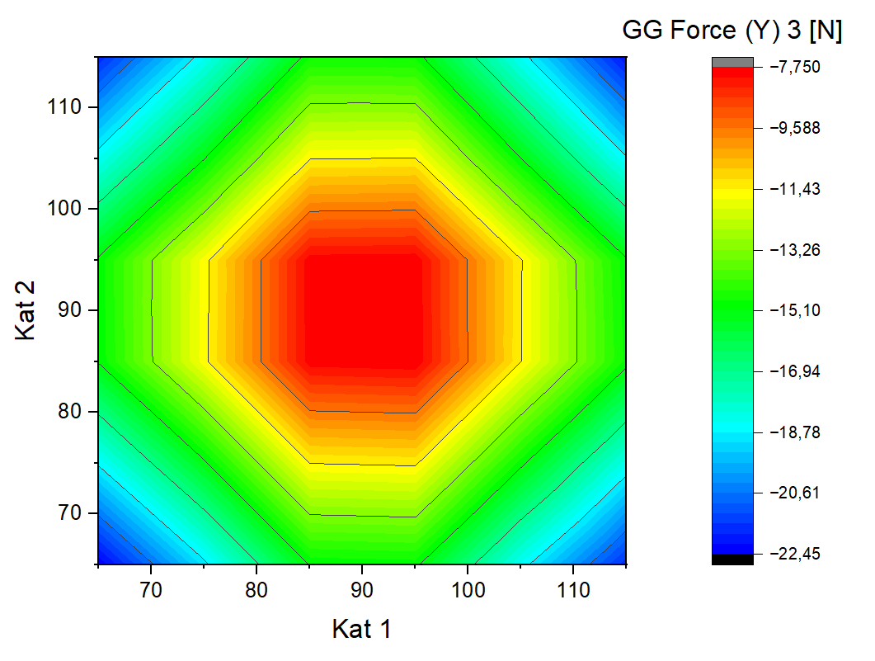
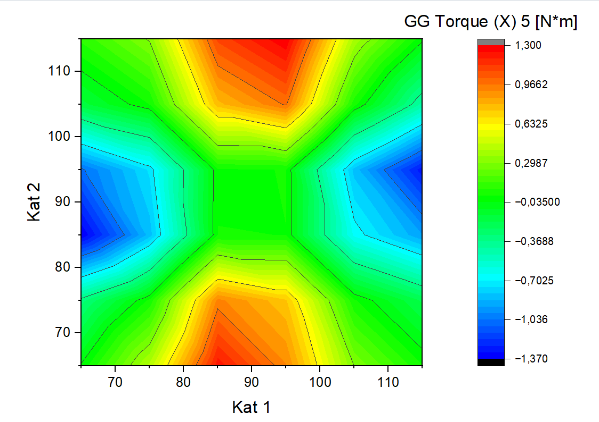

Slide 10
02
Badania PrawieR5:
Badania współczynnika oporu rakiety

Slide 11
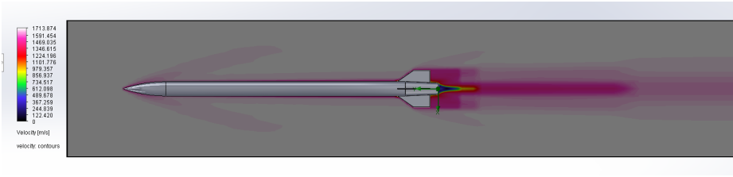
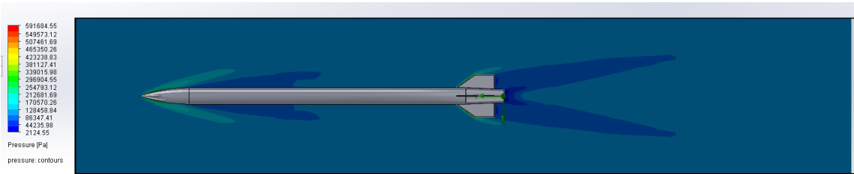

Slide 12
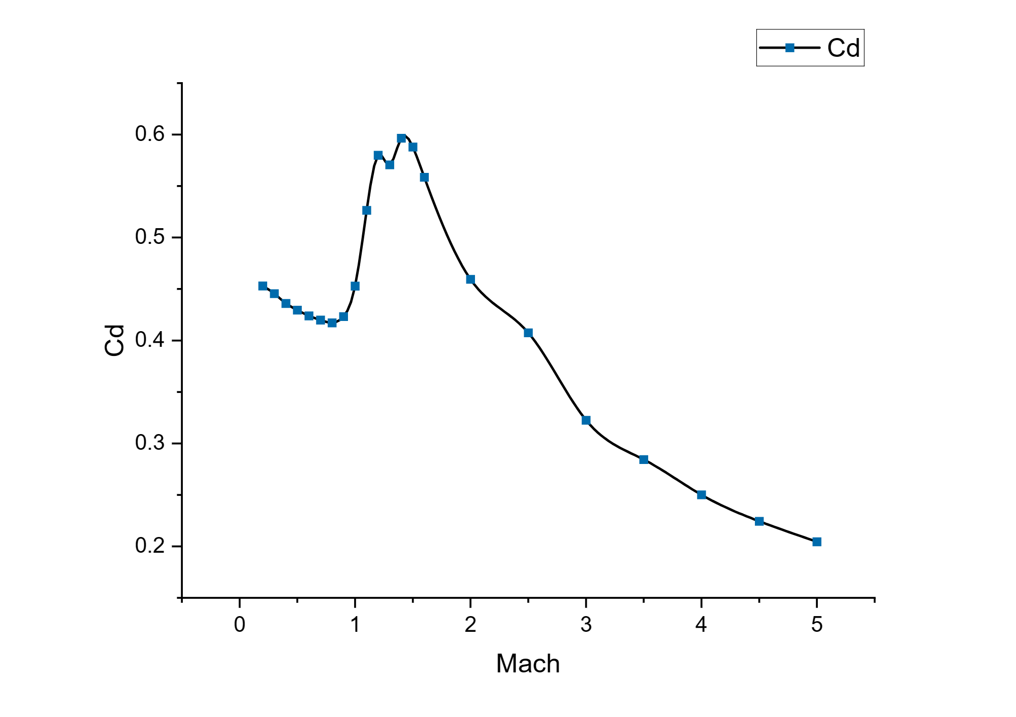
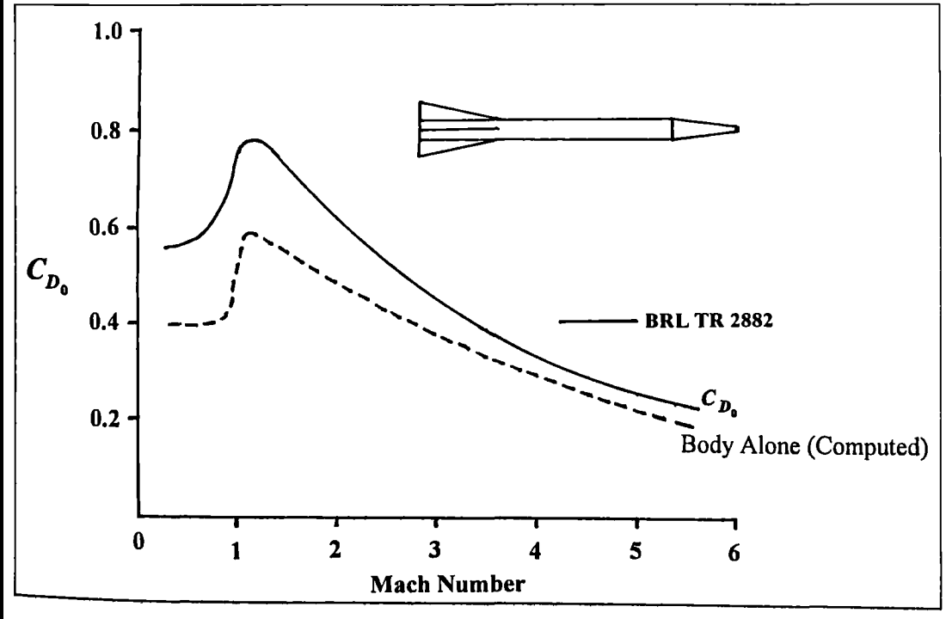

Slide 13
03
Badania w Ansysie
Badania konfiguracji R6

Slide 14
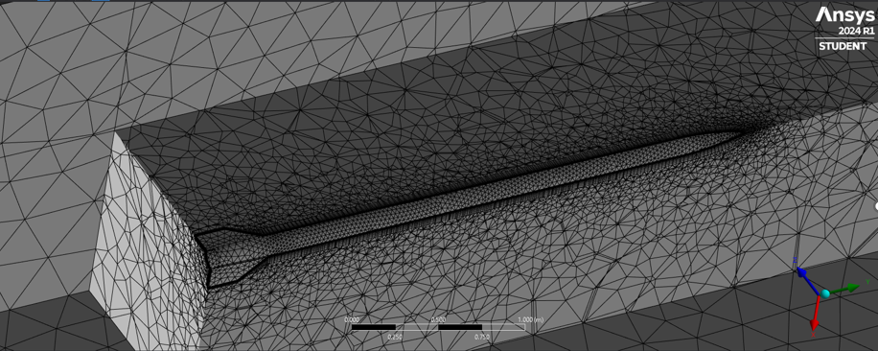

Slide 15
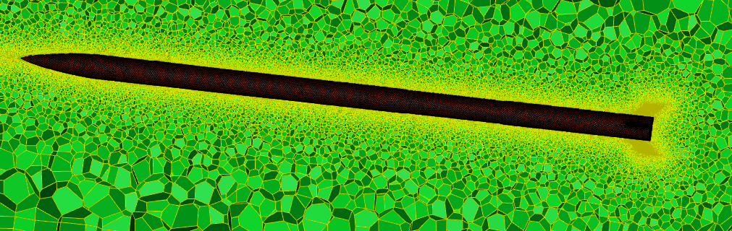

Slide 16
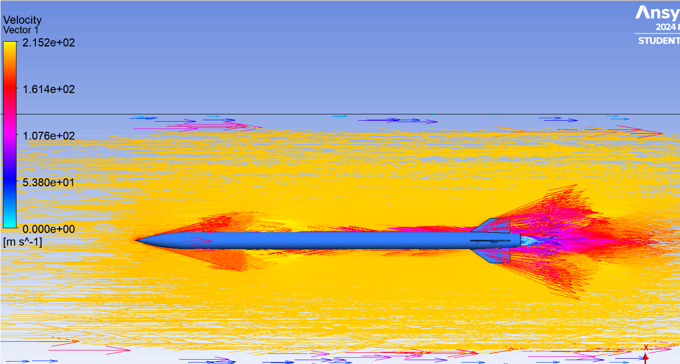

Slide 17
04
Parametryzacja lotek
Badania konfiguracji R6

Slide 18
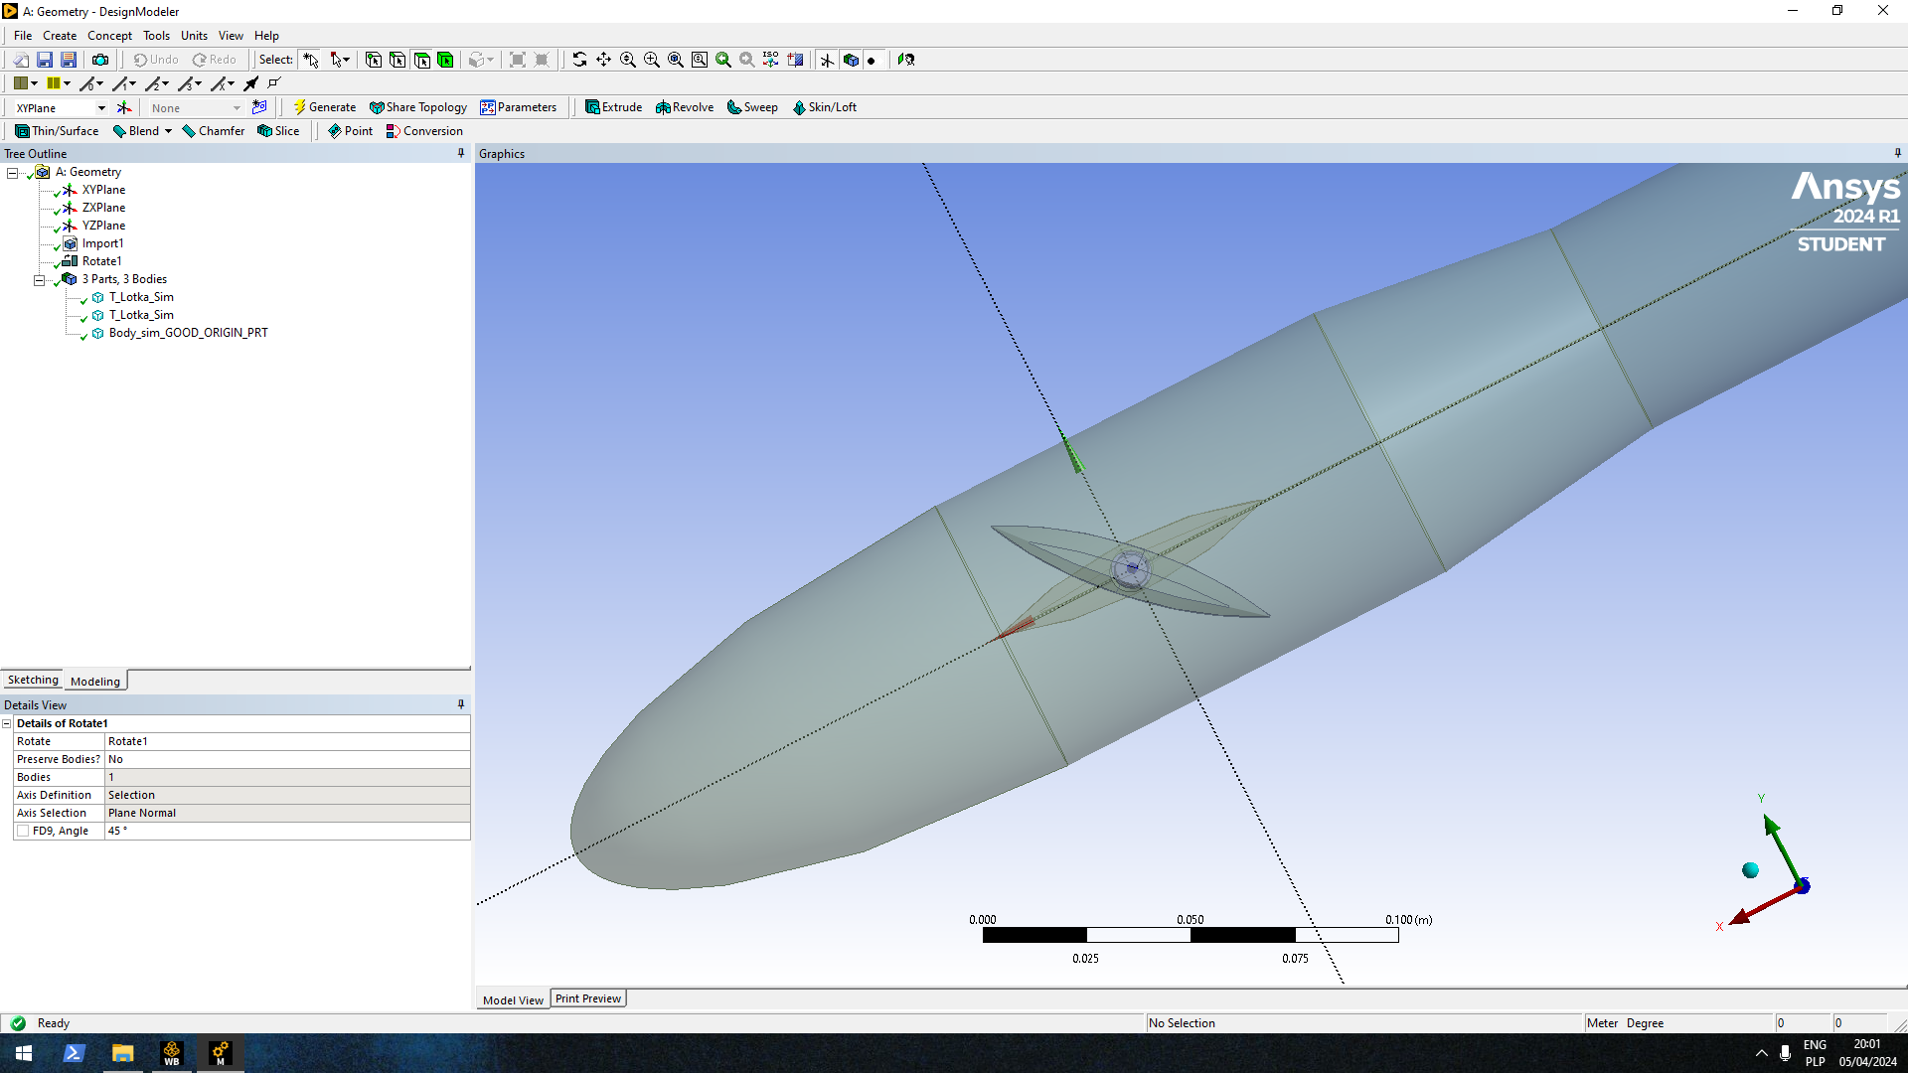

Slide 19
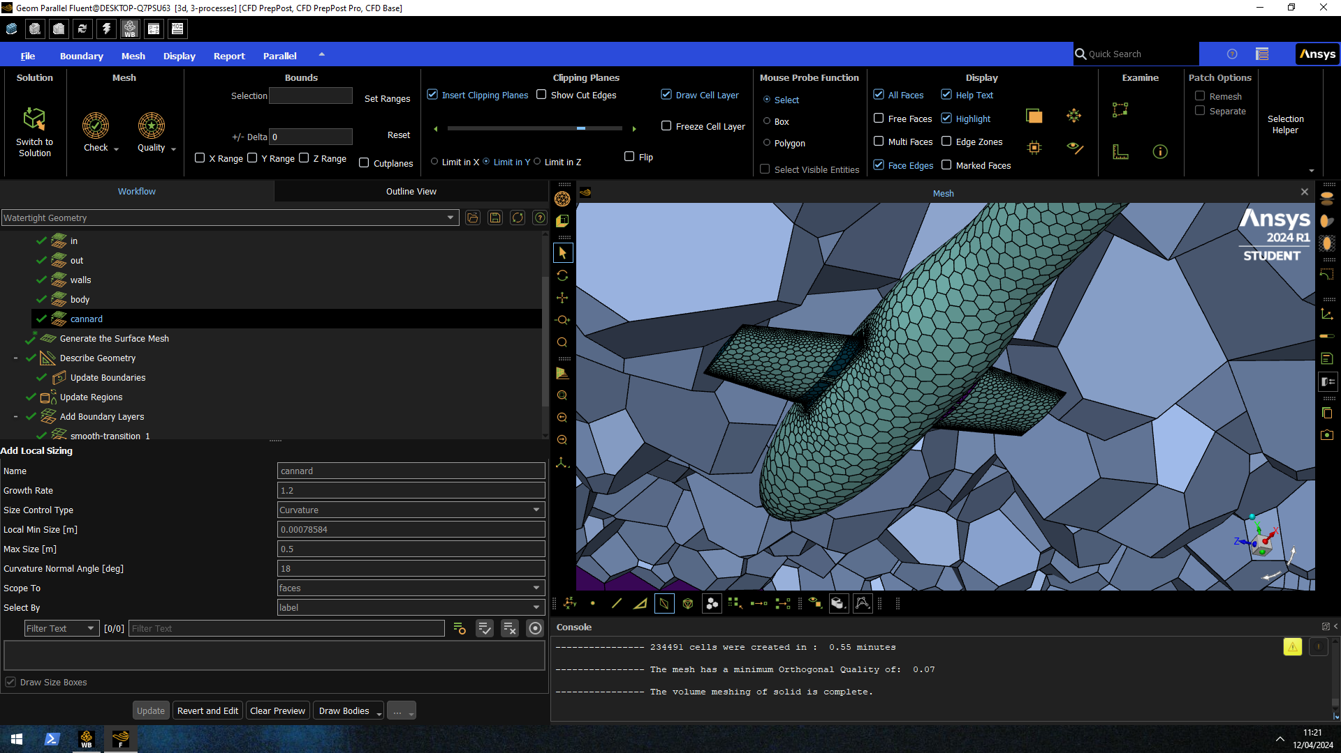

Slide 20
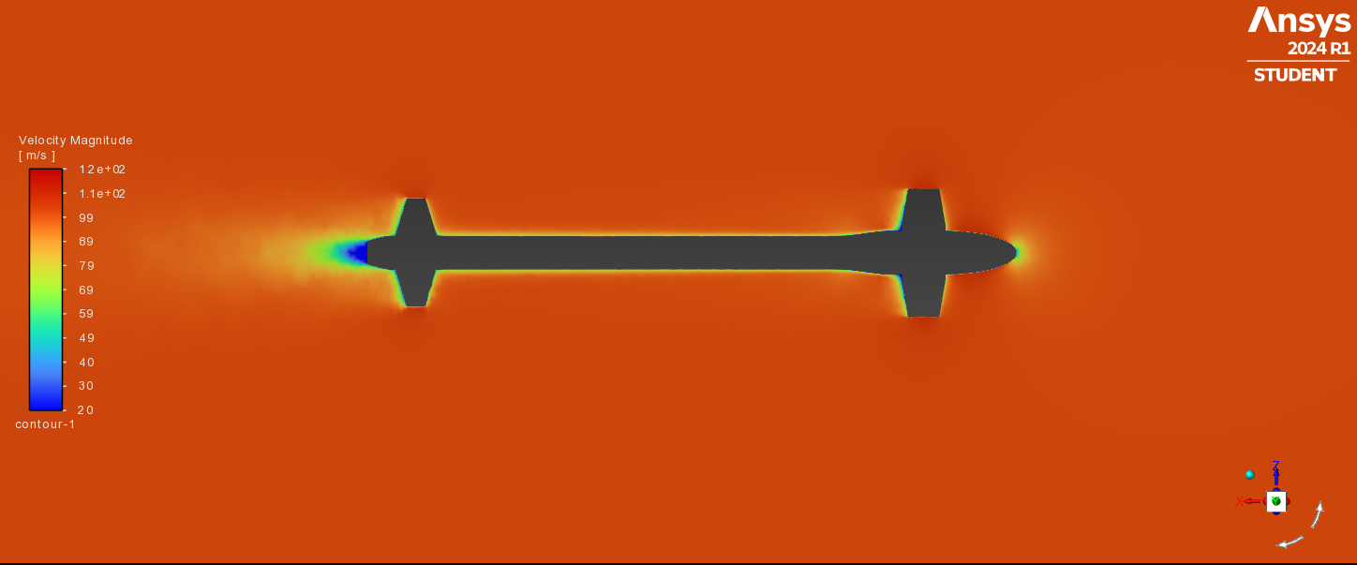

Slide 21
05
Technical Raport
Przygotowania dokumentacji i symulacji

Slide 22
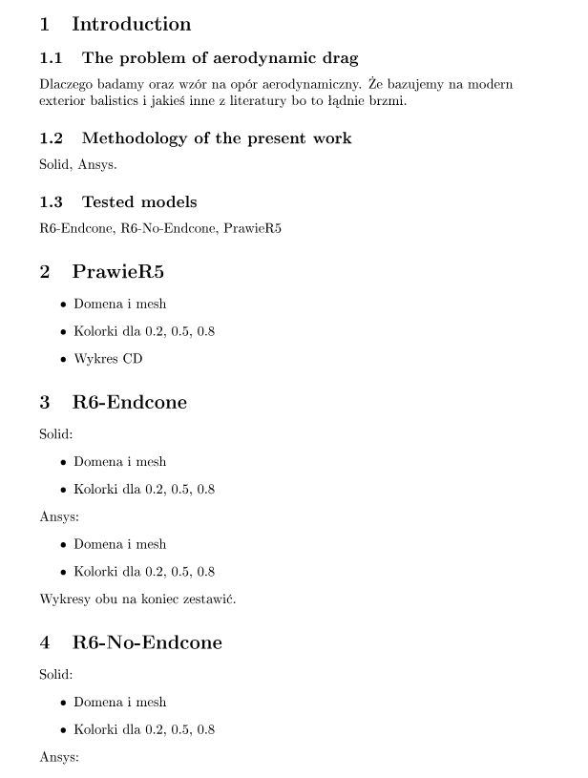
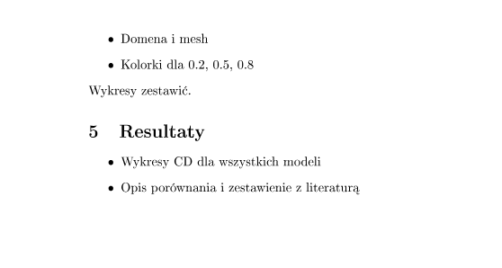

Slide 23
06
Tunel Aerodynamiczny
Badania konfiguracji R6

Slide 24
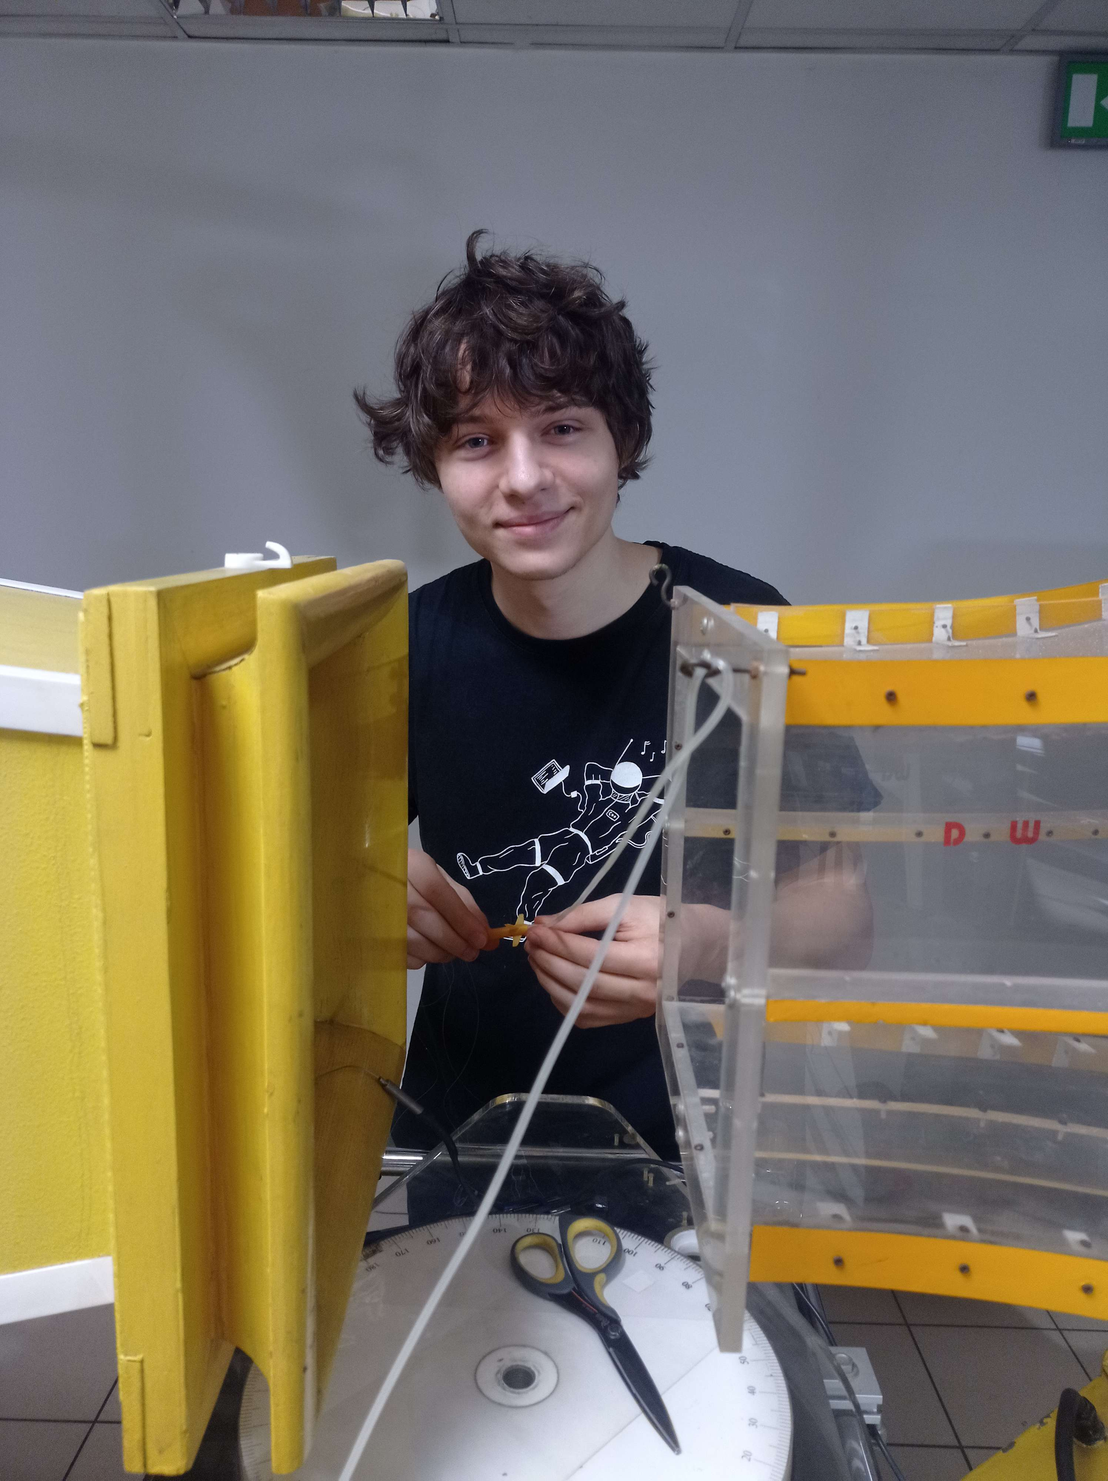
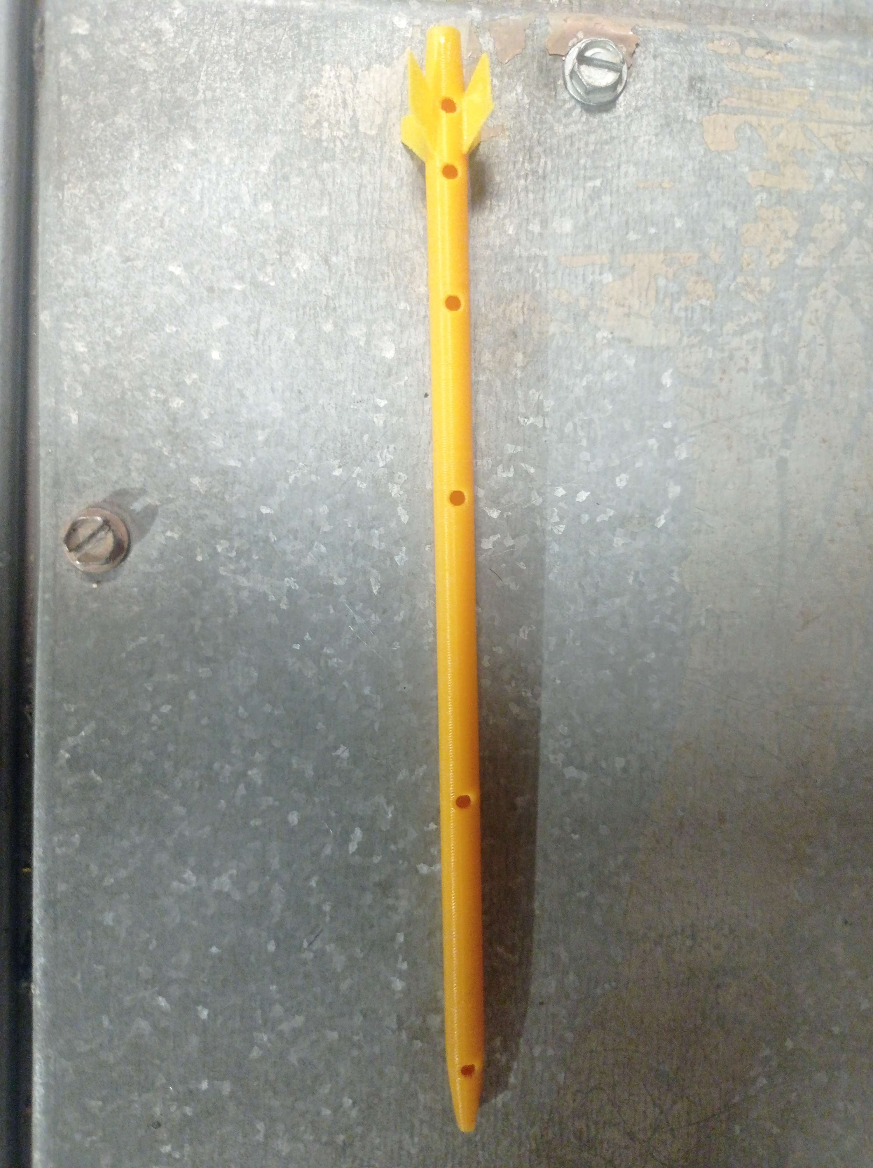

Slide 25
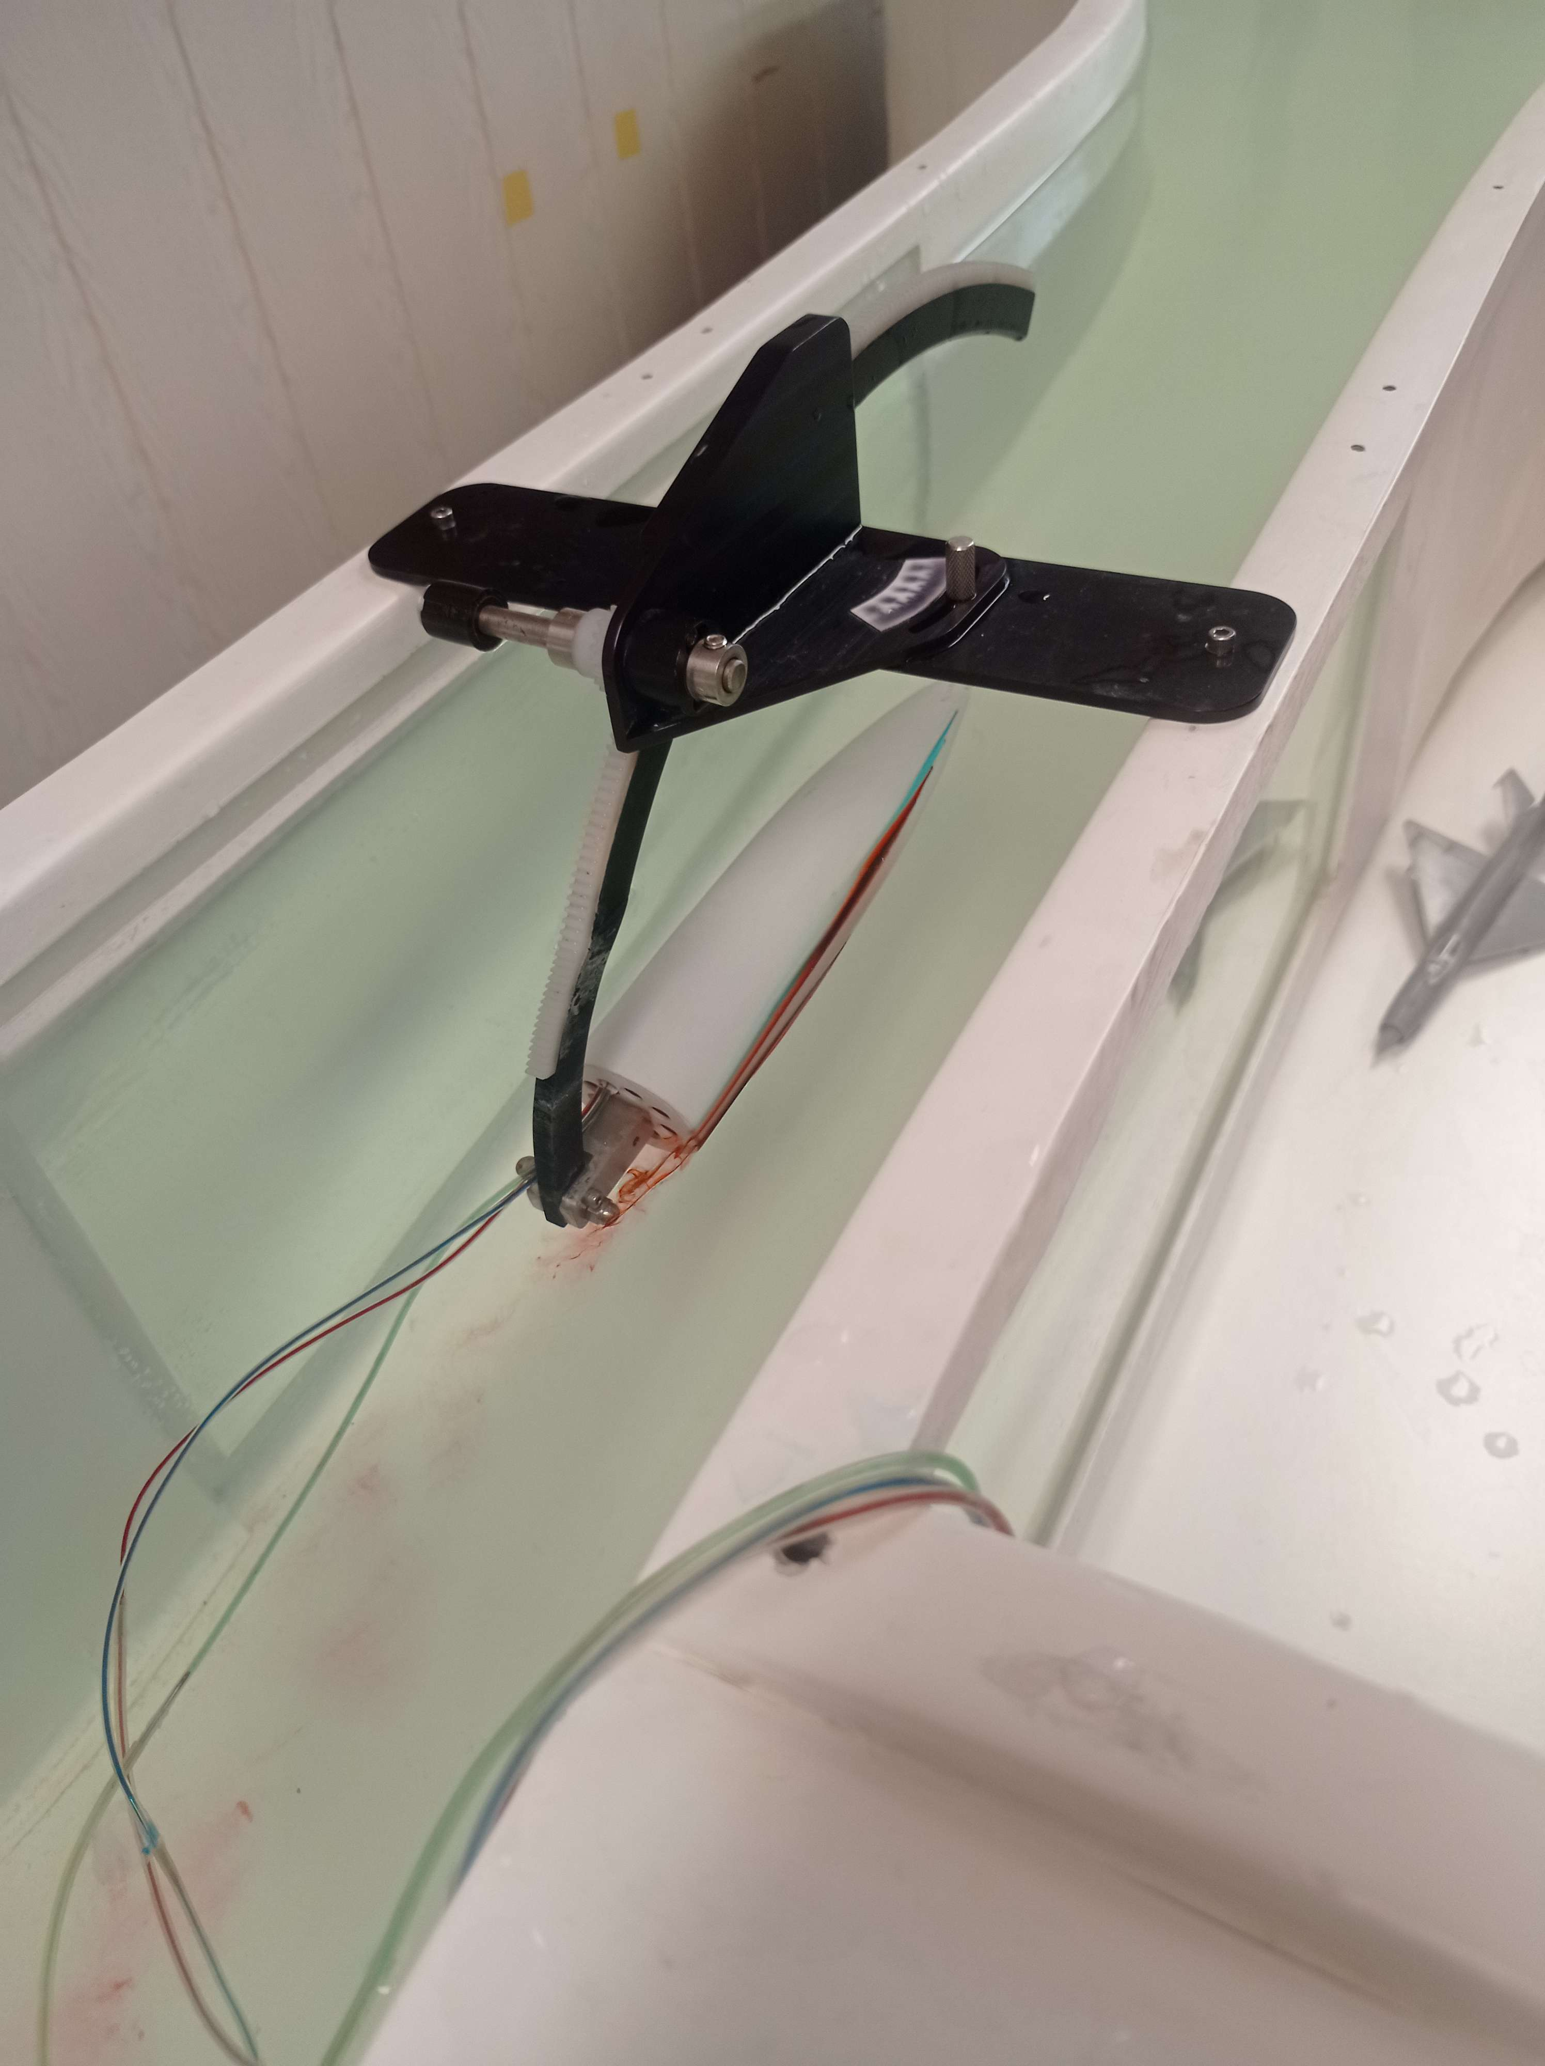
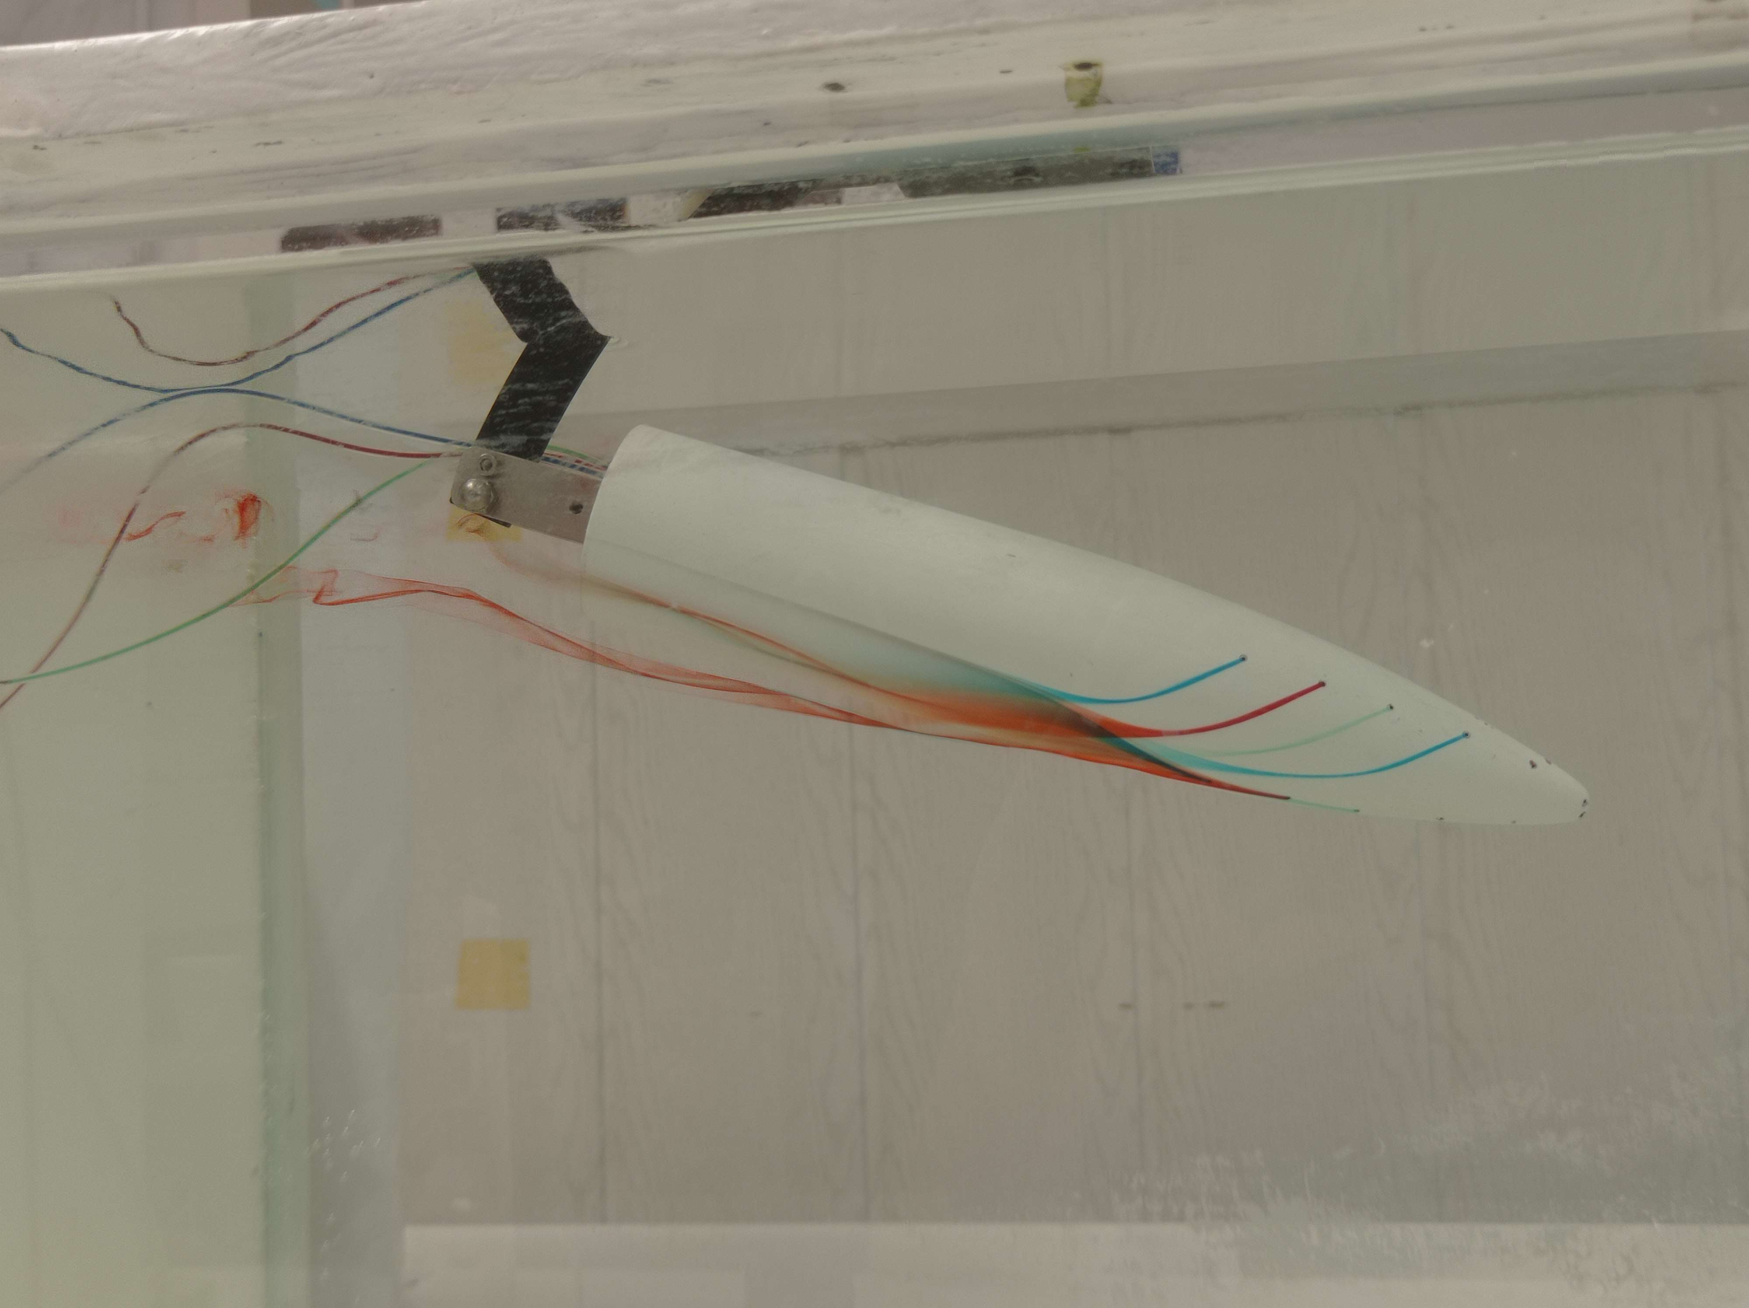

Slide 26
ILOT

Slide 27
07
Plany

Slide 28
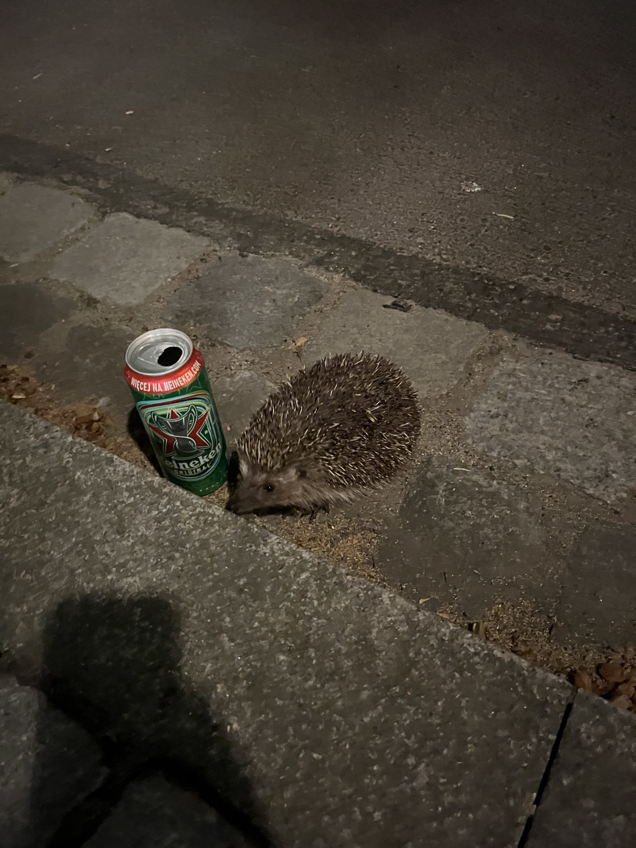
Plany na przyszłość
Rekruci | Mamy dwóch rekrutów i robią taski stricte pod główny projekt
Wpływ na geometrię R7 | Ścisła współpraca ze strukturą nośną, symulacje optymalizacyjne
Udoskonalenie ACS-a | Zwiększenie ilości parametrów, czyniące symulacje jeszcze dokładniejsze
Badania w tunelach aerodynamicznych | Zbudowanie odpowiednich modeli, miejsca do badań, badanie charakterystyk aerodynamicznych, przygotowanie na testy w ILOCIE
Badania wytrzymałościowe silnika | Rozwinięcie badań Mesowskich w Ansysie różne części silnika i nie tylko
Konkurencja CFD na Stany | Wygranie i picie piwa

Slide 29
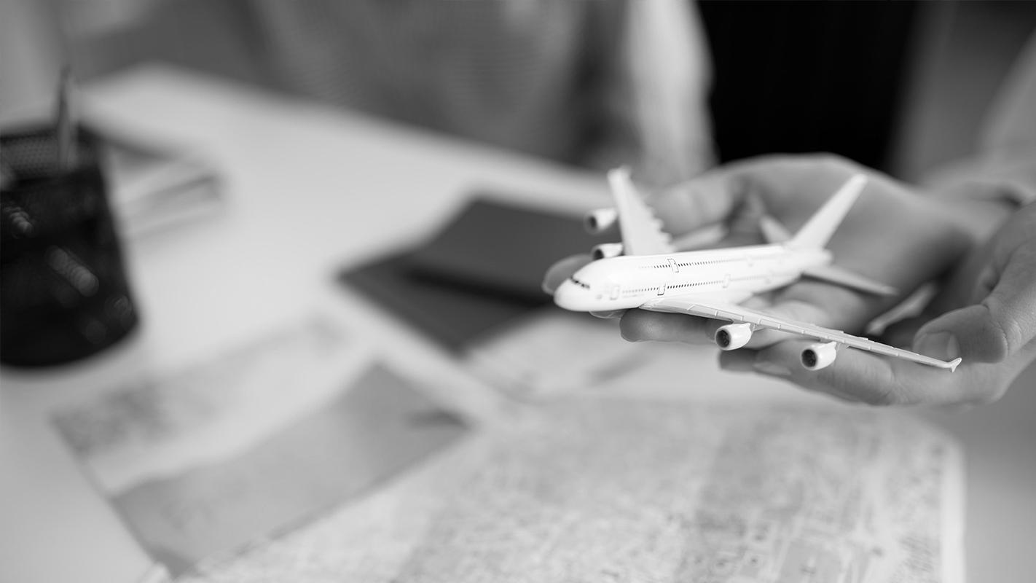
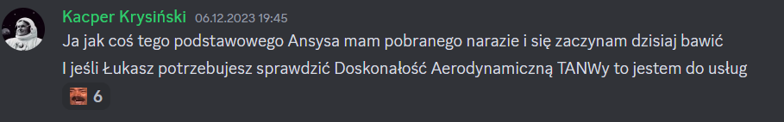
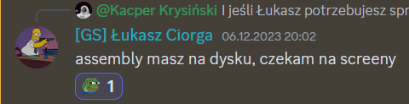
Bonusik

Slide 30
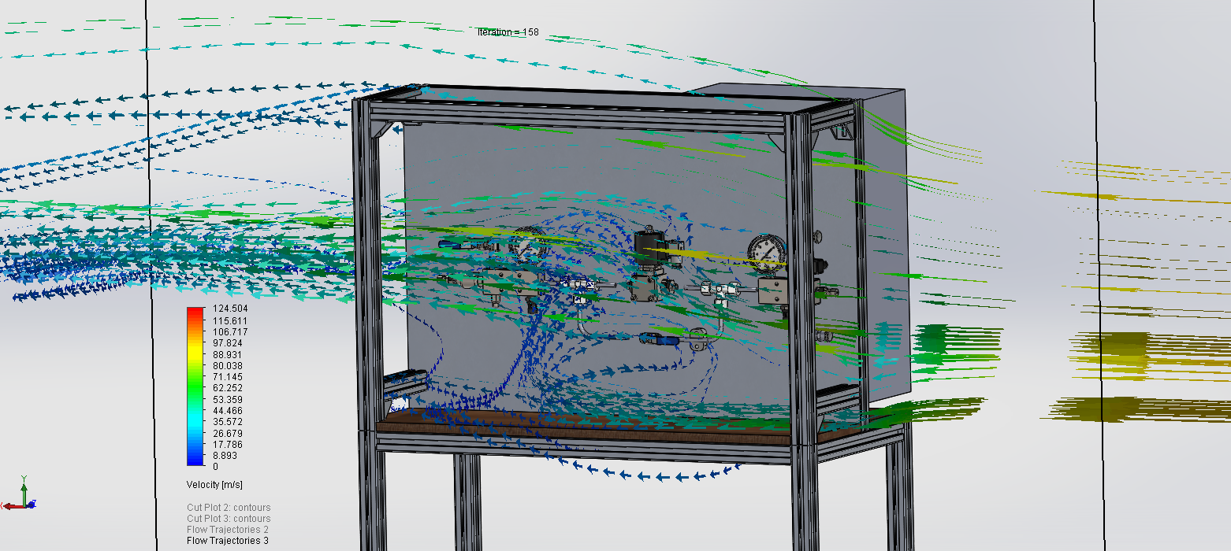

Slide 31
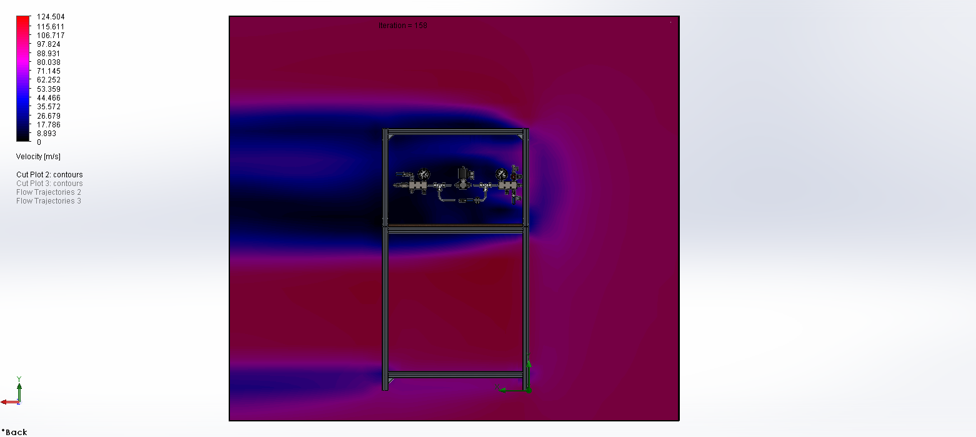

Slide 32
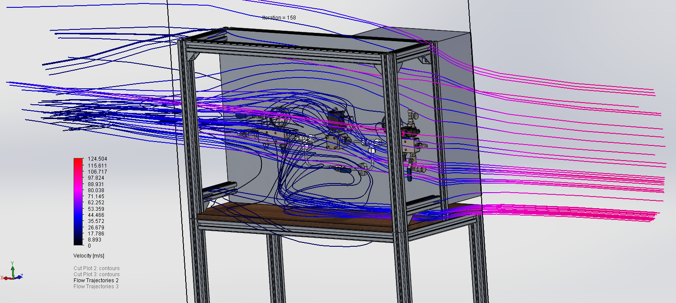

Slide 33
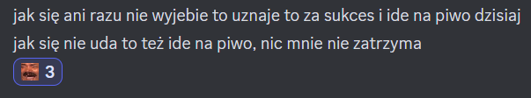
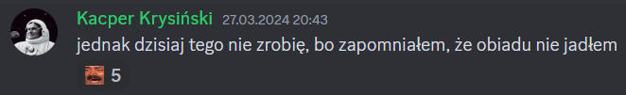
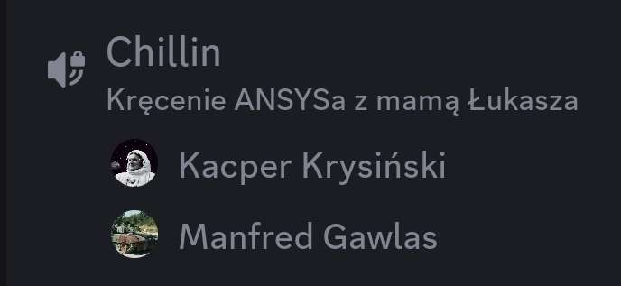
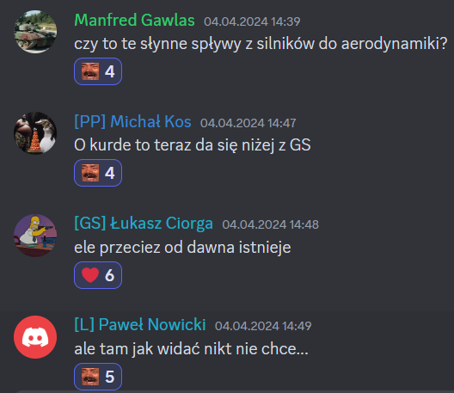
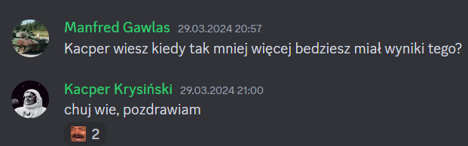

Slide 34
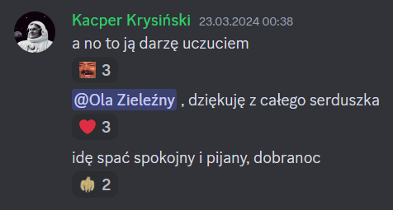
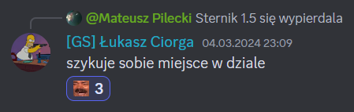
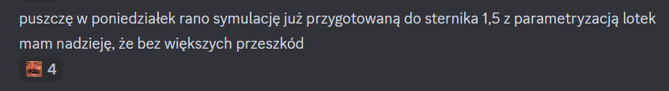
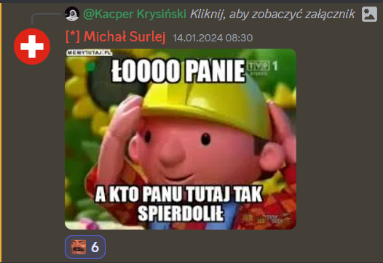
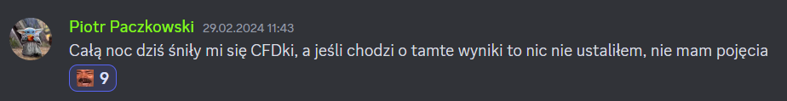
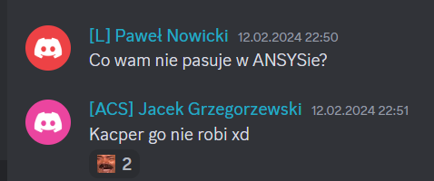

Slide 35
